Slide 1
MiaMiaMiaMia 第四组-项目汇报

Slide 2
组内人员分工
1
3
5
梅迪：组长，负责项目编程
张敬轩：材质制作，文档
蔡秉恒：项目文档
2
4
蔡一杰：框架搭建以及编程
，UI设计
李佳松：ppt，资料收集

Slide 3
项目介绍
项目名：MiaMiaMiaMia
项目描述:本项目是对github上开源项目“贪吃蛇”游戏的进一步拓展。游戏屏幕上会随机出现一个“食物”，通过上下左右控制“蛇”的移动，玩家可以移动蛇去吃食物。每吃到一个食物，蛇的长度就会增加，并得到相应的分数。但如果蛇撞到边界或蛇头与蛇身相撞，游戏就会结束。

Slide 4
拓展功能
我们在原有代码的基础上，对该游戏进行了如下改动：
新增主界面：将原先的控制台程序改为图形化界面；
增加了游戏的机制
（1）难度选择功能：蛇的移动速度将会随着难度的提升而加快；
（2）加速机制：每当蛇的长度成长为5的倍数时，蛇的移动速度就会加快一次；
（3）奖励机制：当蛇的长度到达5的倍数时会出现特殊食物，吃到后可以获得双倍积分；
3.增加背景音乐；
4.增加了蛇的皮肤，主界面可以切换蛇的皮肤；

Slide 5
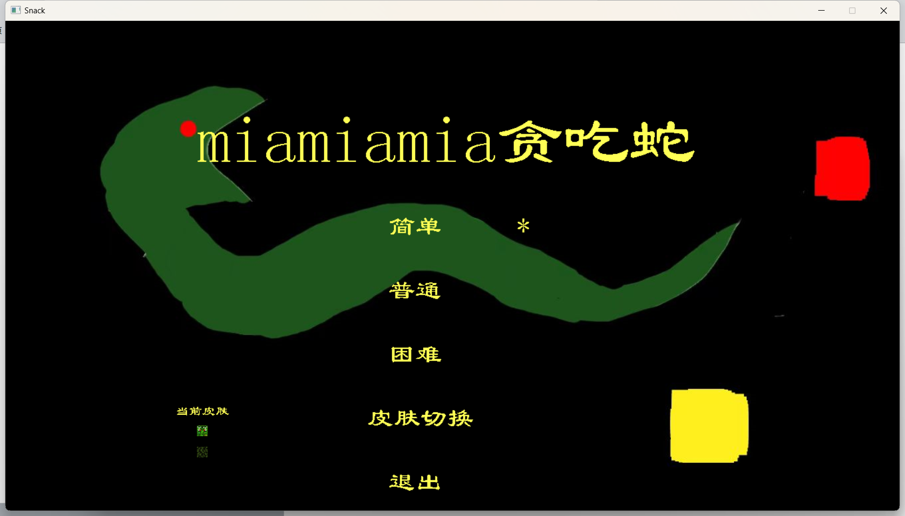
游戏主界面

Slide 6
项目构思
我们的小组一开始就打算做一个游戏。通过在各个平台和社区中寻找，加上学长的推荐，我们考虑了大鱼吃小鱼、星球大战和贪吃蛇。最终我们选择了贪吃蛇，因为相比其他游戏，贪吃蛇更为简单且代码逻辑性强，这对于初学者尤其有利。在讨论后，我们决定为这个项目增加背景音乐、选择难度等级、特殊食物选项和积分累计蛇自动加速的设定。同时，我们也对原有的程序界面进行了优化。

Slide 7
项目计划（版本发布，面向用户，如何推广）
目前，我们的计划是先向周边的同学推广本项目，让他们进行游戏并向我们反馈体验和他们认为可以加入的功能。通过这些反馈和交流，我们会进一步拓展项目，然后在各编程社区中发布，希望通过使用者的反馈来发展程序。
未来，我们的主要方向是整合使用者的反馈和拓展，并推出更多的功能。同时，我们小组也会继续努力进步，如果有好的想法，也会加入到代码中。我们认为，贪吃蛇游戏的代码逻辑性非常严谨，因此适合对游戏开发有兴趣的初学者练手。

Slide 8
感谢聆听

